Slide 1
Местообитание
папоротников, хвощей и плаунов.

Slide 2
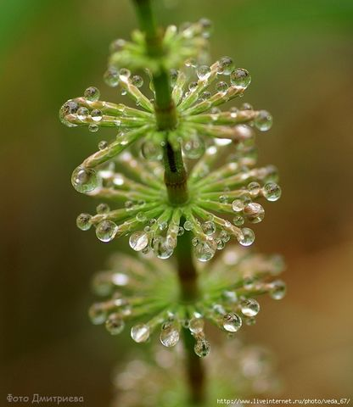
ХВОЩ

Slide 3
ХВОЩ

Slide 4
ХВОЩ

Slide 5
ХВОЩ

Slide 6
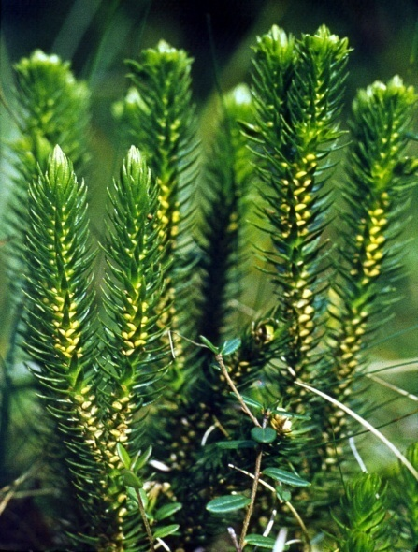
ПЛАУН

Slide 7
ПЛАУН

Slide 8
ПЛАУН

Slide 9
ПЛАУН

Slide 10
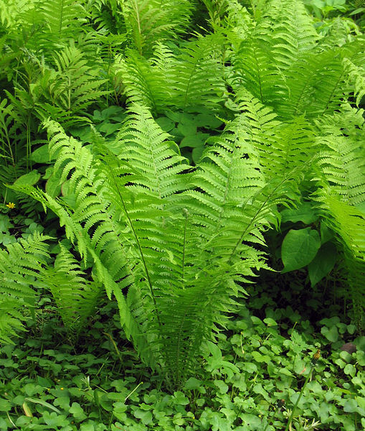
ПАПОРОТНИК

Slide 11
ПАПОРОТНИК

Slide 12
ПАПОРОТНИК

Slide 13
ПАПОРОТНИК

